Slide 1
Հանրային մասնակցությունը §Ջուր և առողջություն¦ Արձանագրության իրականացման գործում
Էմմա Անախասյան
§Հայ կանայք հանուն առողջության և առողջ շրջակա միջավայրի¦ ՀԿ
Երևան
12 դեկտեմբերի 2013թ.

Slide 2
Ուղեցույց` Արձանագրության շրջանակում հասարակայնության մասնակցության մասին
Նպատակը`օգնել կողմ երկրներին, ստորագրող կողմերին ​​և կողմ չհանդիսացող երկրներին` ապահովելու հանրային մասնակցությունը և տեղեկատվությունը

Slide 3
Ուղեցույց` Արձանագրության շրջանակում հասարակայնության մասնակցության մասին
նպատակների և նպատակներին հասնելու ժամկետների սահմանում (հոդ. 6)
առաջընթացի վերանայում և գնահատում (հոդ. 7)
հանրային մասնակցություն (հոդ. 9)
հանրային տեղեկատվություն (հոդ. 10)

Slide 4
Ուղեցույց` հատուկ ինստիտուցիոնալ միջոցառումներ
նպաստավոր ազգային իրավական շրջանակի ստեղծում
իրազեկության բարձրացում` ջրի, բնապահպանական և առողջության հարցերի շուրջ
շահագրգիռ կողմերի ընդլայնված խմբի բացահայտում

Slide 5
Ուղեցույց` հատուկ ինստիտուցիոնալ միջոցառումներ
հավասարակշռված համակարգող մեխանիզմի ստեղծում
այնպիսի դրույթների հաշվի առնելը, ինչպիսին են` ծախսերը, ժամանակը և մարդկային ռեսուրսները
գործիքակազմ

Slide 6
Ինչ կարելի է անել
Ինտեգրել Արձանագրության իրականացումը, որպես ընդհանուր կարևորության հարց, կայուն զարգացման ռազմավարություններին` բոլոր մակարդակներում
Առանձին միջոցների բաշխում` հասարակության մասնակցության համար
Ընդլայնված քննարկումներ` հասարակական կազմակերպությունների համատեղ փորձի շուրջ

Slide 7
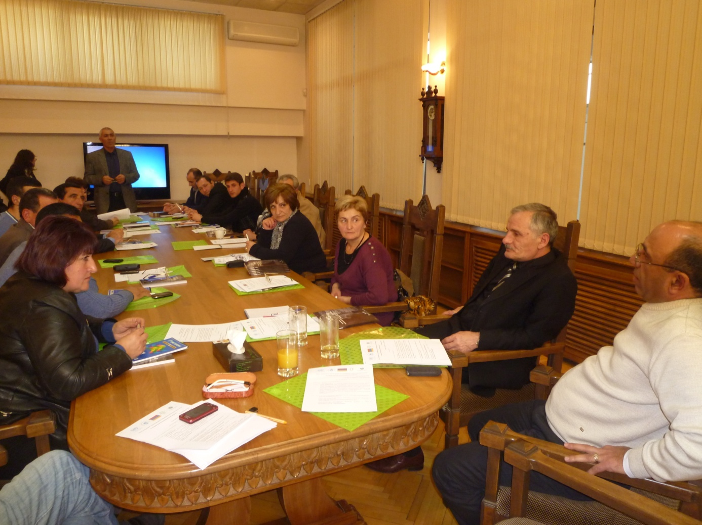
Հանդիպում Գյումրիում

Slide 8
Հանդիպում Գյումրիում
Մասնակիցներ տարբեր ոլորտներից
Մասնակիցներ Շիրակի, Տավուշի և Լոռու մարզերից
Արձանագրությանը համահունչ թեմաների քննարկում
Մարզային խնդիրների վերհանում

Slide 9
Թիրախային ոլորտների առաջնահերթություն
Խմելու ջրի որակ
Համակարգերի ղեկավարում- մաշվածություն
Կեղտաջրերի մաքրում
Դպրոցներում խմելու ջրի բացակայություն
Դպրոցներում պետքարանների վատագույն վիճակ
Մակերևույթային ջրերի աղտոտում լեռնահանքային արդյունաբերության գործունեության պատճառով

Slide 10
Շնորհակալություն www.awhhe.am

